Slide 1
5 класс
Чтение.
Логическое содержание текста
Цель:
научить правильному, логическому ходу рассуждений при чтении текста;
применять изученное в речи.

Slide 2
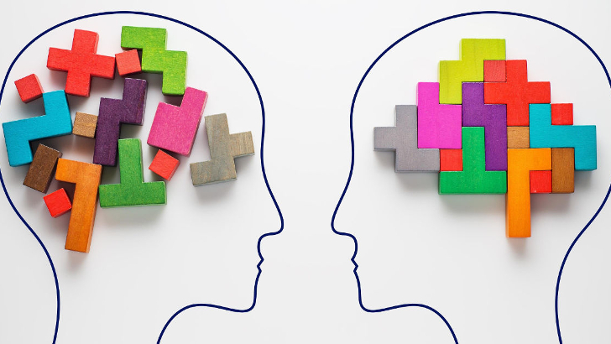
Прочитайте определение значений слов и предположите, что означает выражение логическое содержание текста
1. Логика –
1) правильность, разумность умозаключений;
2) ход рассуждений, умозаключений.
2. Логичный - правильный, разумный ход рассуждений.

Slide 3
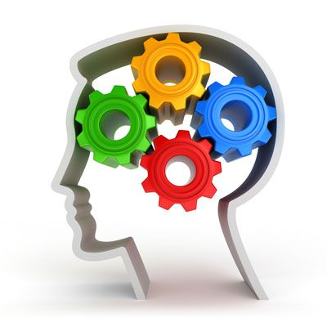
Логическое содержание текста - это последовательное, лишённое противоречий содержание, которое подчинено основному замыслу автора, идее текста.

Slide 4
Отгадайте загадки, запишите отгадки.
1. Накормишь - живёт, напоишь - умрёт.
2. Без рук, без ног, на брюхе ползёт и других везёт.
3. Есть невидимка: в дом не просится, а прежде людей бежит, торопится.
Помогло ли вам в поиске ответа на загадки умение рассуждать логически, выявлять сходство отдельных предметов или явлений с помощью логического рассуждения? Подтвердите свой ответ примером логической цепочки своих рассуждений, которая помогла вам отгадать одну загадку (по выбору).

Slide 5
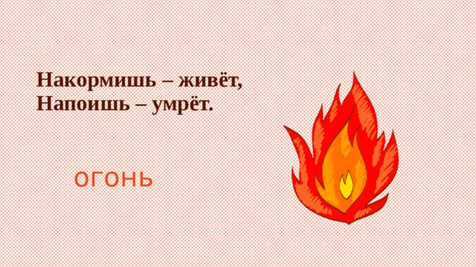
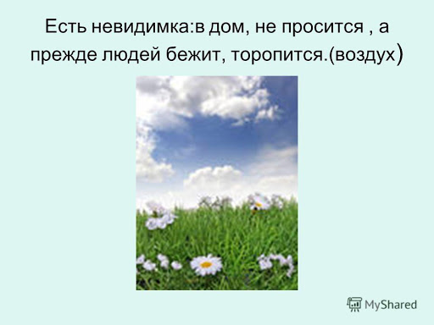


Slide 6
Прочитайте сказку. О чём она?
Что хотел сказать читателям автор?
ПОЧЕМУ СВЕТИТ СОЛНЦЕ?
Как раз этот самый вопрос задала Солнцу Осень.
- Почему ты светишь, Солнце? - спросила Осень. - Разве ты не видишь, что лето прошло? Впереди зима, тут уж не до света: отморозишь себе лучи, с чем весне покажешься?
И ты знаешь, что Солнце ответило Осени?
- Зимой, - сказало Солнце, - светить трудно, но зимой особенно важно светить. Потому что зимой каждый лучик земле дорог.
- Почему тебе всегда так важно светить? - спросила Осень, кутаясь в тучу.
Солнце могло бы ответить так: «Потому что я - Солнце!».
Но оно посчитало нескромным так сказать. Оно не могло так сказать. Солнце помолчало и тихо ответило:
- Может быть, потому, что я больше ничего не умею... Ф. Кривин

Slide 7
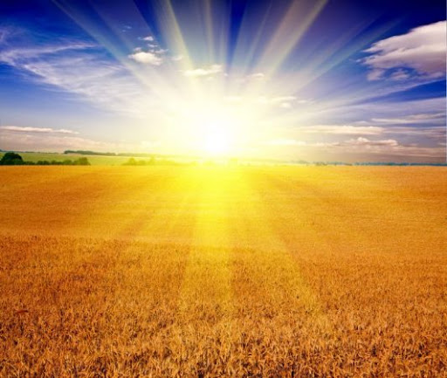
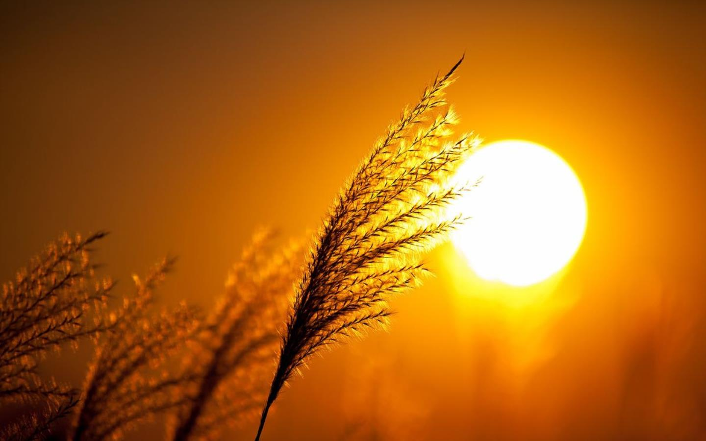
Как построен текст? Почему слова Осень и Солнце пишутся с прописной буквы?
Многие ли умеют делать то, что делает Солнце? Важна ли его работа?
Что советует ему Осень? Найдите в тексте и прочитайте ответ Солнца на вопрос, почему зимой особенно важно светить. Как этот ответ характеризует героя сказки?
Найдите и прочитайте предложение, в котором автор поясняет ответ Солнца на последний вопрос Осени. Что добавляет этот ответ к характеристике Солнца? Можно ли утверждать, что ответы Солнца логичны? Сформулируйте и запишите тему и основную мысль сказки.

Slide 8
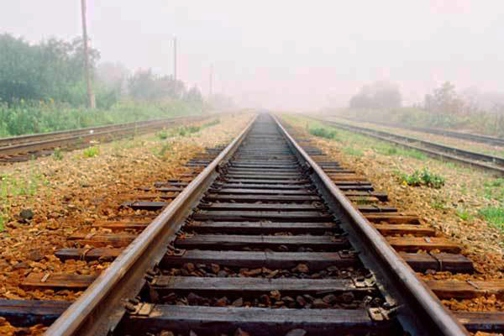
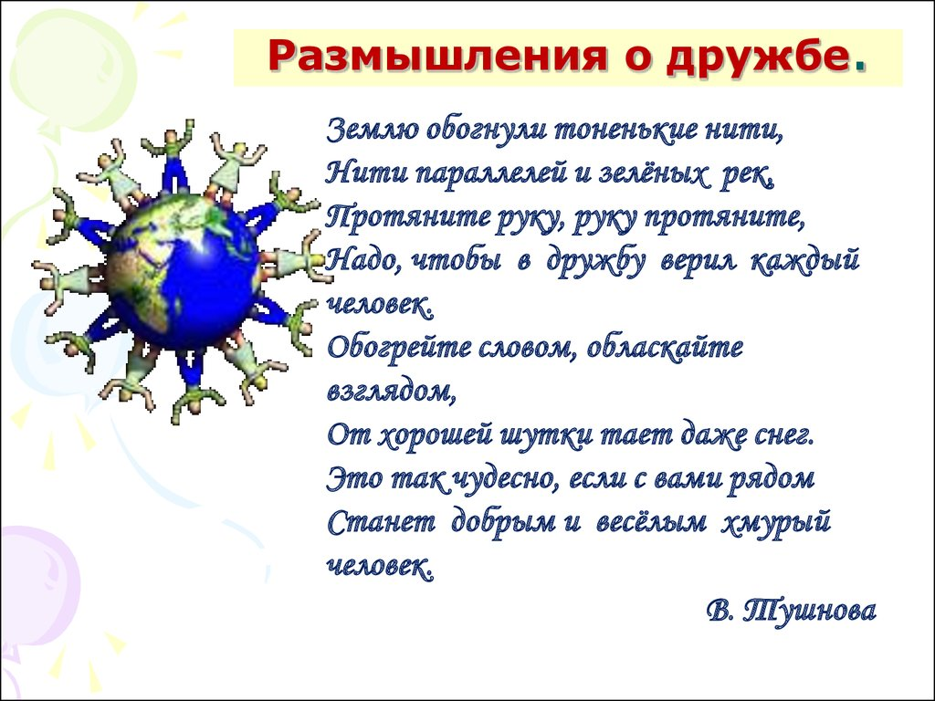
Из предложений составьте текст так, чтобы прослеживалась логическая связность.
1. Это и есть настоящая дружба: быть рядом с другом не для игры, не для развлечения, а взять на себя половину трамвая, чтоб другу не пришлось нести целый трамвай.
2. Рельсы всегда рядом, но никогда не встречаются.
3. И не расходятся они потому же: ведь если один хоть на минуточку отлучится, другому придётся нести на себе целый трамвай.
4. Хотелось бы встретиться, но не позволяют дела: каждый рельс несёт на себе половину трамвая.

Slide 9
Составьте и запишите связный текст (три-четыре предложения) по данному началу, используя слова из справки, помогающие передать логическую последовательность мысли.
Скромность, трудолюбие, умение дружить - это такие качества, которые ...
Справка. Прежде всего, потому что, кроме того, поэтому.

Slide 10
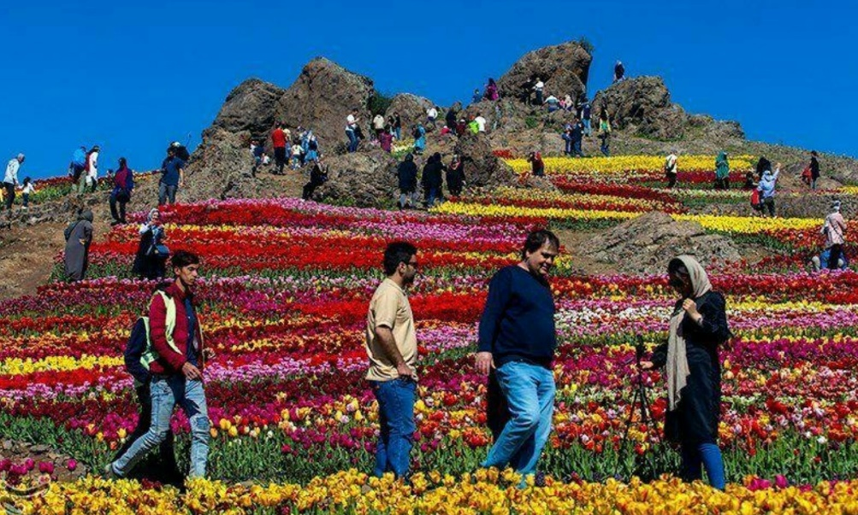
Домашнее задание.
Спишите текст, определив границы предложений. Подчеркните средства связи между предложениями. Объясните употребление прописной буквы.
Сад тюльпанов. Иран. Возле деревни Кондар в провинции Альборз на склонах горы высадили более 2 млн тюльпанов
Яркие тюльпаны начали своё шествие по цветникам мира из Ирана оттуда они попали в Турцию, а затем в Европу когда их завезли в Голландию, там все были поражены красотой цветка с тех пор работа над выведением новых сортов тюльпанов не прекращается.
По Б. Александрову

Slide 11
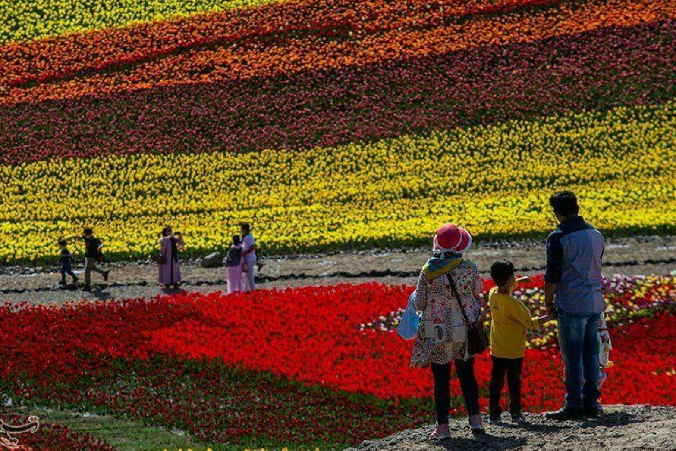

Slide 12

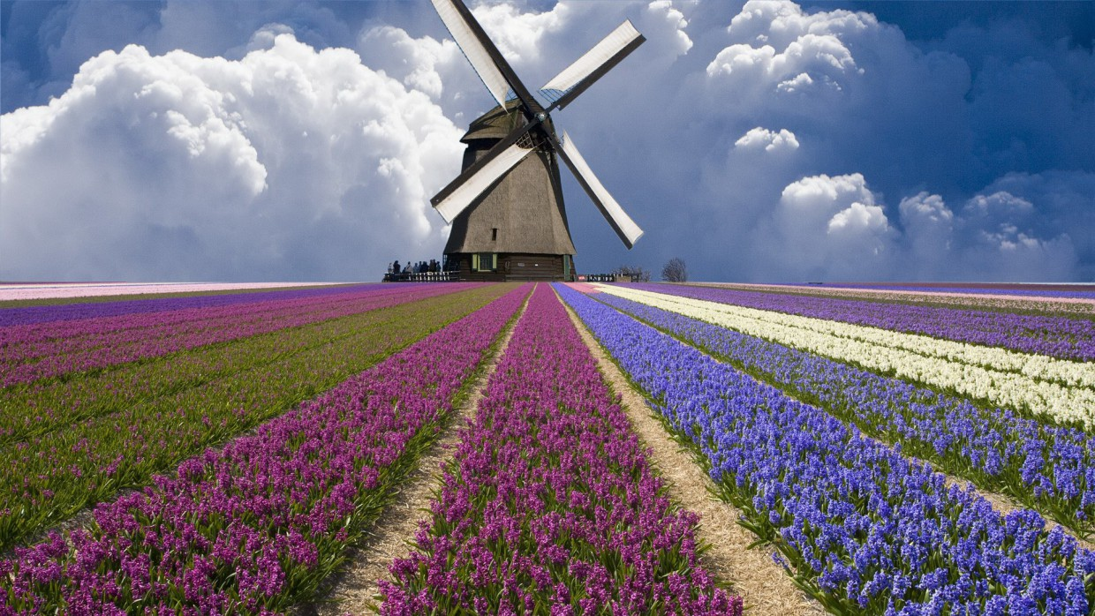
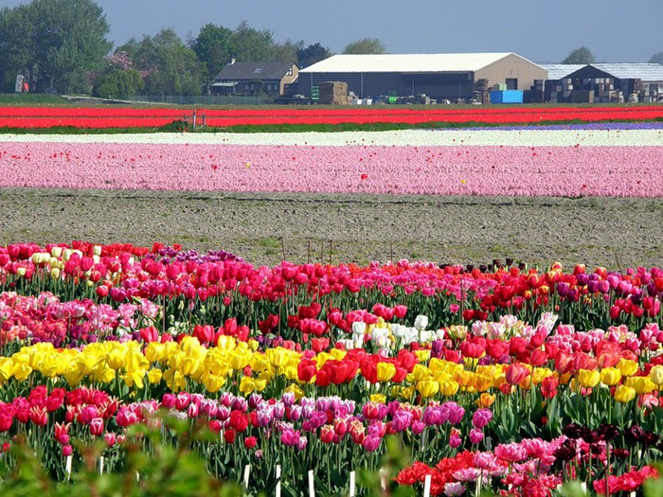

Slide 13
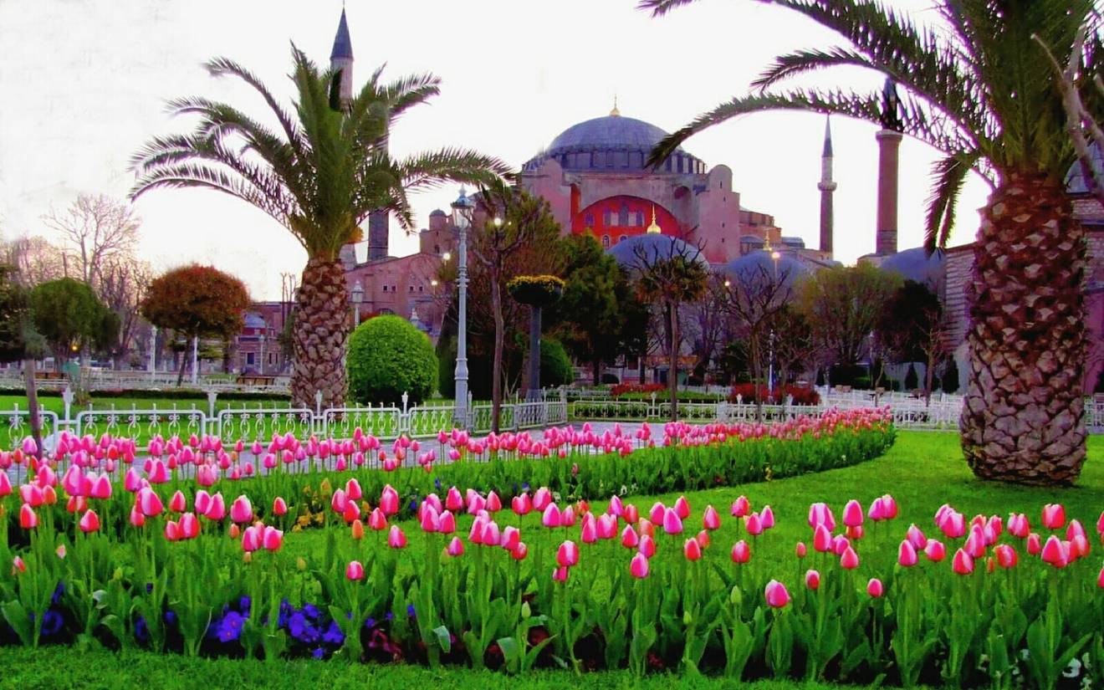
По учебнику:
Полякова Т.М. Російська мова (1-й рік навчання) = Русский язык (1-й год обуч.) 5-й кл. : учеб, для заведений общ. сред, образования с обуч. на укр. яз. / Т.М. Полякова, О.И. Самонова. — 2-е изд., дораб. — Киев : Генеза, 2018. — 192 с. : ил.
Тюльпан - символ династии Османов

